Slide 1
День Кулинарного поединка
Выполнили:
Тырылгина А.А.
Ушницкая В.П.
Ноговицына Э.И.
Корнилова Е.И.

Slide 2
Актуальность проекта
Общеизвестны трудности адаптации выпускника детского дома к самостоятельной жизни. Перед педагогами стоит задача – выпустить в самостоятельную жизнь человека, у которого сформированы:
- позитивное отношение к людям;
- способность делать выбор, принимать решения и нести за это ответственность;
- потребность в труде как образе жизни;
- способность жить в социальном пространстве прав и обязанностей.
Совершенно очевидно, что именно дети-сироты должны проходить более глубокую подготовку к самостоятельной жизни.
Для адекватного вхождения воспитанника детского дома в систему социальных отношений должна проводиться специальная педагогическая работа, обеспечивающая овладение ребенком комплексом социальных ролей, в том числе – работа по семейному воспитанию, нравственно- эстетическому, правовому, трудовому развитию воспитанников.
Кулинария является одним из приоритетных направлений в области семейного и трудового воспитания детей.

Slide 3
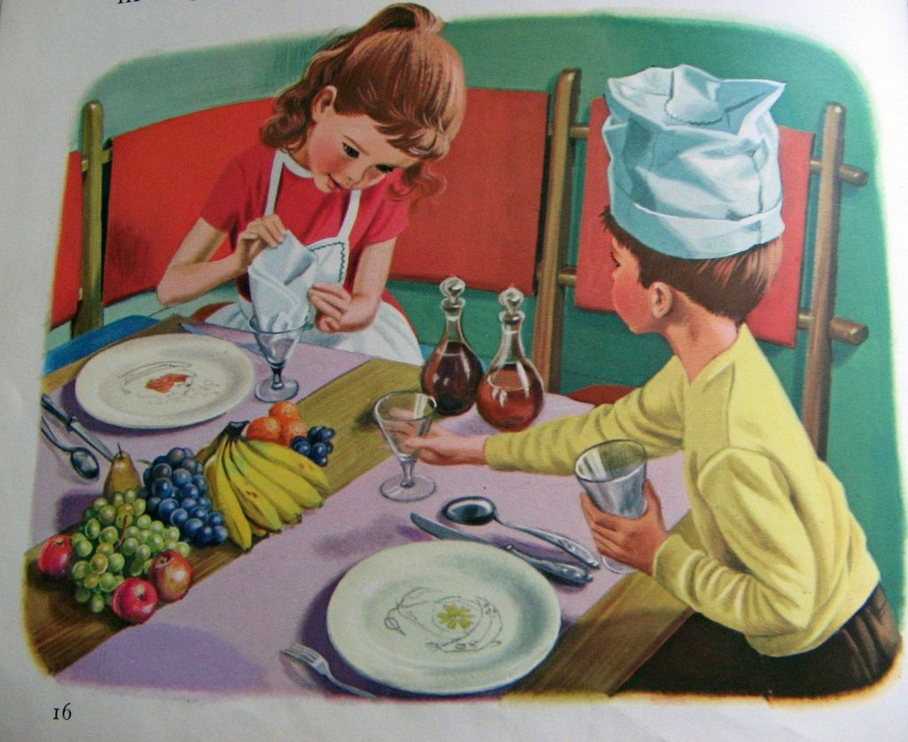
Цель мероприятия
закрепить знания и умения воспитанников по приготовлению пищи через выполнение конкурсных заданий и способствовать развитию финансовой грамотности путем составления меню и закупки ингредиентов.

Slide 4
Задачи мероприятия
формирование интереса и практического применения знаний и умений в области кулинарии;
ознакомление с технологией изготовления блюд;
способствовать приобретению опыта работы на кухне;
способствовать воспитанию интереса к кулинарии и уважению к мастерам этого дела;.
ознакомить с профессиями повара, кулинара, официанта, ресторатора и их специализацией и возможностями подготовки к этим профессиям.

Slide 5
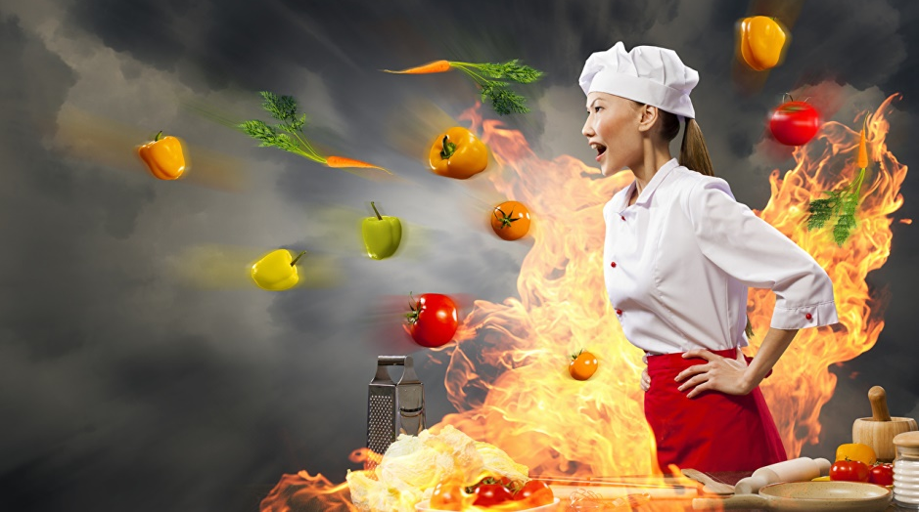
Ход реализации проекта
Данный проект реализуется воспитанниками МКУ «Вилюйского центра помощи детям сиротам и детям оставшимся без попечения родителей» в возрасте от 12-18 лет. Воспитанники делятся на три группы. В рамках реализации проекта планируются следующие мероприятия:

Slide 6
№ | Этапы | Время | Мероприятие
1 | Подготовительный этап | 10:00-10:45 | Знакомство с представителями «Кулинарии» и кафе «Самурай»
2 |  | 10:45-10:55 | Перерыв
3 |  | 10:55-11:40 | Составление меню, обсуждение бюджета
4 |  | 11:40-11:50 | Перерыв
5 |  | 11:50-12:50 | Изучение цен, закупка продуктов
6 |  | 12:50-13:00 | Перерыв
7 |  | 13:00-14:00 | Обед
8 |  | 14:00-14:30 | Перерыв

Slide 7
№ | Этапы | Время | Мероприятие
9 | Основной этап | 14:30-15:15 | Конкурс «Сервировка стола»
10 |  | 15:15-15:25 | Перерыв
11 |  | 15:25-16:25 | Полдник
12 |  | 16:25-17:25 | Конкурс «Кулинарный поединок»
13 |  | 17:25-17:35 | Перерыв

Slide 8
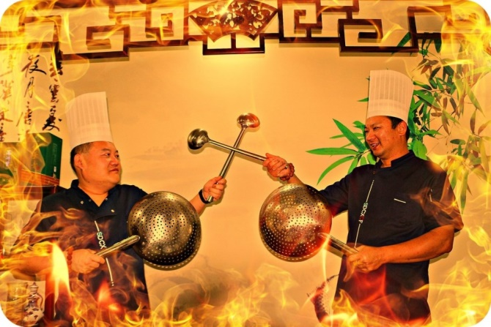
№ | Этапы | Время | Мероприятие
14 | Заключительный этап | 17:25-17:35 | Перерыв
15 |  | 17:35-17:40 | Заключение, награждение
16 |  | 17:40-20:00 | Дискотека
Итоги подводятся по номинациям: «Лучшая защита стола», "За лучший кулинарный шедевр», «Лучшая сервировка стола», «Самая дружная команда», «Самая лучшая группа поддержки». Каждая команда награждается грамотой в соответствующей номинации. Команды, занявшие призовые места I, II, III – дипломом и сладким призом от спонсоров.

Slide 9
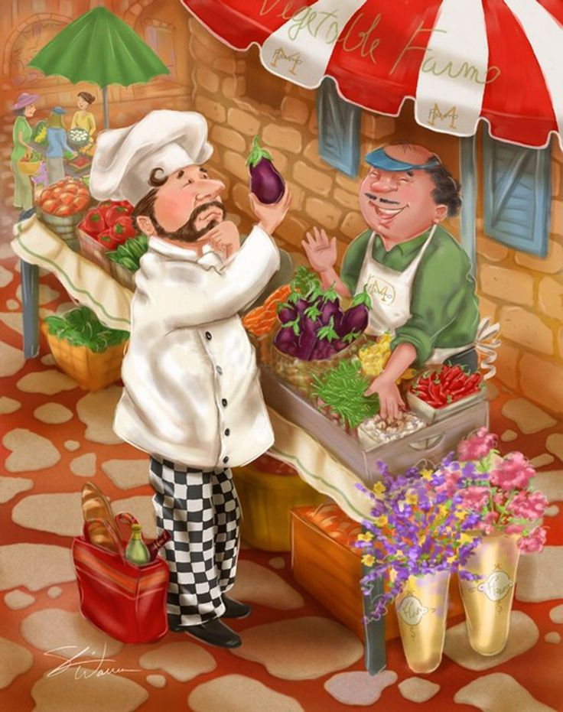
Ожидаемые результаты
познакомиться с историей кулинарного ремесла;
приобрести навыки и умения приготовления блюд, сервировки стола, правила этикета;
узнать о профессионально важных качествах кулинара, повара, официанта итд.
получить навыки по составлению меню.

Slide 10
Бюджет проекта
№ | Покупки | Расходы
1 | Продукты питания | 4120 р
2 | Канцтовары | 500 р.
3 | Призы | 1000 р.
 | Итого: | 5620 р.

Slide 11
Спасибо за внимание!

